Slide 1
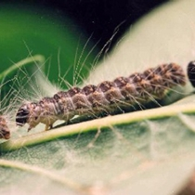
Eikenprocessierups

Slide 2
Leidraad beheersing eikenprocessierups
Stap 1: Risico Inventarisatie
Stap 2: Waarnemen en registreren
Stap 3: Beheersing

Slide 3
Achtergrond informatie
Historie
Van rups naar vlinder
Herkenning van de rups
Grondnesten
Natuurlijk evenwicht
Eiken in Nederland
Andere processierupsen

Slide 4
Opdracht
Ga in groepjes van 3 deelnemers informatie zoeken over 1 van de hiervoor beschreven onderwerpen.
De informatie is te vinden op:
WWW.fsd.nl /eikenprocessierups
http://www.vwa.nl/onderwerpen/plantenziekten-en- plagen/dossier/eikenprocessierups
http://www.natuurkalender.nl/toepassingen/eikenprocessierups/achtergrond_eikenprocessierups.asp
http://www.groenkennisnet.nl/dossiers/Pages/Eikenprocessierups.aspx
Maak per groep een informatiekaart niet groter dan 1 A4.
Deze informatie wordt overgedragen aan alle andere groepen.

Slide 5
Keuze mogelijkheden
Historie
Van rups naar vlinder
Herkenning van de rups
Grondnesten
Natuurlijk evenwicht
Eiken in Nederland
Andere processierupsen

Slide 6
Gezondheidsrisico’s
Klachten bij mensen
Klachten bij (landbouw)huisdieren

Slide 7
Stap 1: Risico-inventarisatie
Aanwezigheid gevoelige beplantingen
Aanwezigheid van mensen
Aanwezigheid van landbouwhuisdieren
Ecologische afweging

Slide 8
Stap 2: Monitoring en registratie
Vallen
Nacontrole
Ei uitkomst
Plaagdruk tijdens het seizoen
Controle effectiviteit bestrijding
Uitwisselen ervaring en gegevens

Slide 9
Stap 3: Beheersing
Niets doen
Waarschuwen van het publiek
Afsluiten van een aangetast gebied
Biologische bestrijding op basis van bacteriepreparaten
Biologische bestrijding op basis van insectenparasitaire nematoden
Mechanische bestrijding
Thermische bestrijding
Combinatie van mechanisch en thermisch (zuigen en verassen)

Slide 10
Voorzorgsmaatregelen bij uitvoering
Verkeersmaatregelen
Waarschuwen van het publiek
Spuiten met biologisch middel
Zuigen
Branden
Andere werkzaamheden in en onder eiken
Gezondheidsklachten

Slide 11
Gebieden waar veel mensen komen of waar mensen langdurig verblijven: veel risico
rond winkelcentra, zorgcentra en ziekenhuizen, scholen en kinderdagverblijven;
nabij woningen, kantoren en werkplaatsen;
op drukke fiets - en wandelroutes;
in de omgeving van haltes voor openbaar vervoer;
op campings, kampeerboerderijen en (intensieve) dagrecreatieterreinen, drukke parkeerterreinen;
tijdens evenementen (bijvoorbeeld avondvierdaagse).

Slide 12
Gebieden waar (landbouw) huisdieren risico lopen
bij boerderijen met (intensieve) beweiding;
bij maneges, kinderboerderijen;
hondenuitlaatroutes.

Slide 13
Gebieden waar geen of weinig mensen komen: weinig risico
bos - en natuurgebieden;
extensieve landbouwgebieden.

Slide 14
Na monitoring beslissen:
Al of niet bestrijdingsmaatregelen uitvoeren;
Optimale timing van de toepassing van de verschillende bestrijdingsmaatregelen;
Evaluatie van de eff ectiviteit van de maatregelen om te beslissen over uitvoering van een vervolg maatregel

Slide 15
Monitorings mogelijkheden
Vallen
Na controle
Ei uitkomst
Plaagdruk tijdens seizoen
Controle effectiviteit bestrijding
Uitwisseling van ervaring en gegevens

Slide 16
bestrijding
Niets doen bij lage plaagdruk
Algemene informatie op permanente borden bij ingang van parken of bospercelen

Slide 17
Waarschuwen van publiek
Bij middelmatige plaagdruk
1 Websites
2 Berichtgeving lokale media

Slide 18
Afsluiten van aangetast gebied
Bij hoge plaagdruk
1 tijdelijk afsluiten
2 tijdelijk afsluiten tijdens bestrijding
3 fietsroutes omleiden

Slide 19
Biologische bestrijding op basis van bacteriepreparaten (april - mei)
uitgevoeren als de rups in het tweede tot en met het derde larvale stadium is.
Enkele weken later kan een bladbespuiting plaatsvinden.
rupsen van het vierde tot zesde stadium kunnen nog gedood (minder effectief)

Slide 20
Mechanische bestrijding: zuigen (mei-juni-juli-augustus rupsen en nesten + oude nesten)
inzet van een mesttank
handzame ‘stofzuigers’
overdruk cabine en bedient van hieruit de zuigunit.
Handmatig verwijderen van nesten kan worden uitgevoerd door boomklimmers.

Slide 21
Thermische bestrijding: branden (mei-juni-juli)
Nadelen
1 wegwaaien van brandharen door wervelende warme lucht
2 na controle en eventueel herhalen
3 rupsresten blijven achter onder de boom

Slide 22
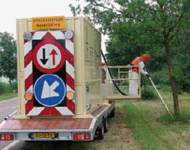
Combinatie van mechanische en thermische bestrijding: zuigen en verassen
Voorraadkamer
Verbrandingsoven tot 600 graden celcius met infraroodstraling

Slide 23
Voorzorgmaatregelingen bij uitvoering
Verkeersmaatregelen
Waarschuwen van publiek
Spuiten van biologisch middel
Zuigen
Branden
Andere werkzaamheden in en onder eiken

Slide 24
Verkeersmaatregelen
Conform CROW 96a en b.

Slide 25
Waarschuwen van publiek
Zorgplicht van terreinbeheerder
Publiek waarschuwen door bebording, websites en lokale media.

Slide 26
Spuiten van biologisch middel
Minimale schade aanbrengen aan bomen en leefgebieden
Uitvoerders in bezit zijn van juiste licenties
Voorkomen van drift
Groenbeheerders hebben de plicht omwonenden en voorbijgangers op de hoogte te stellen van bespuiting

Slide 27
Zuigen
als de uitvoerende medewerker direct bloot gesteld kan worden aan de brandharen, maar ook bij
het lossen van de rupsrestanten uit de giertank, en bij het verwisselen van containers bij droog zuigen moet
worden gewerkt met een overdrukmasker met motoraangedreven luchtt oevoer en P3 filter,
wegwerpoveralls,
wegwerphandschoenen (meerdere paren per dag)
dikke overhandschoenen (een paar per dag)
laarzen

Slide 28
Branden
Bij branden dient de uitvoerende medewerker die direct bloot gesteld kan worden aan de brandharen, te werken met een leren overdrukmasker met motor-aangedreven lucht toevoer en, P3 filter
brandwerende wegwerpoveralls
brandvertragende onderkleding
wegwerphandschoenen (meerdere paren per dag)
leren overhandschoenen (een paar per dag)
laarzen
brandblusser.

Slide 29
Andere werkzaamheden in en onder eiken
Snoeiwerk in dergelijke bomen wordt bij voorkeur in de bladloze periode uitgevoerd.
Ook besmet bermmaaisel kan een risico opleveren. (Bosmaaier)
Over de linten kan eikenprocessierups gekropen hebben en brandharen kunnen aanwezig zijn op het lint.

Slide 30
Verwerking van rupsrestanten
Valt meestal onder “Wet milieubeheer”
Dit afval bevat rupsen, vervellingshuidjes, brandharen, uitwerpselen en spinselnesten
Droog afval moet in goed afgedichte containers worden aangeboden voor verbranding.
Voor controle op de juiste verwerking van afval kan de opdrachtgever bij de uitvoerder navraag doen naar de stortbonnen.

Slide 31
Algemene aanbevelingen en eisen die worden gesteld aan het storten van rupsrestanten verzameld in tank:
Gebruik zoveel mogelijk een stortlocatie binnen een bestaande inrichting, waar storten is toegestaan.
Het in de bodem brengen van rupsrestanten is niet toegestaan in een grondwaterbeschermingsgebied.
Maak een kuil (diepte 1,5 tot 2 m) op een voor publiek niet toegankelijke plaats, bij voorkeur in een zandige bodem.
De bodem van de kuil moet boven het niveau van het grondwater liggen.
De kuil mag tijdens de werkzaamheden en gedurende een periode van zes tot acht jaar daarna niet toegankelijk zijn voor onbevoegden.
Dek de kuil tussentijds af.
Dek de kuil na het seizoen af met een laag grond van minimaal 50 cm.
Leg de locatie van de kuil zodanig vast in een systeem dat deze ook na acht jaar is terug te vinden.

Slide 32
Wettelijk kader
Art. 6:162 Burgerlijk Wetboek, het algemene leerstuk van onrechtmatige daad (“schadeclaim-artikel”) mbt zorgplicht
Art. 2 Flora- en faunawet (zie ook Hoofdstuk 3;stap 1d)
Art. 36, 37 Gezondheids-en welzijnswet voor dieren
Art. 10.1 Wet milieubeheer
Art. 13 Wet bodembescherming
Art. 18 Wet gewasbescherming en biociden
Art. 4 Lozingenbesluit open teelt en veehouderij
Art. 2.1 Besluit lozen buiten inrichtingen
Art. 3, 10, 11, 32 Arbeidsomstandigheden
Art. 5 Wegenverkeerswet.

Slide 33
Gevolgen van eikenprocessie uitbraken en overlast kunnen zeer divers zijn.
ondergraving positief imago natuur en groen
beperking woongenot
negatieve impact op toerisme
impact bij evenementen
ziekteverzuim
negatieve gevolgen voor fauna door toepassing bestrijdingsmiddelen
sociale onrust
contaminatie van groente en fruit uit bv. volkstuinen
contaminatie compost, hooi en kuilvoer
risico’s afvoer en verwerking rupsrestanten
effect op handel, export van boomkwekerijproducten

Slide 34
Budgetten
Voor gemeenten tussen de 10.000 en 50.000 euro
budget openbaar groen

Slide 35
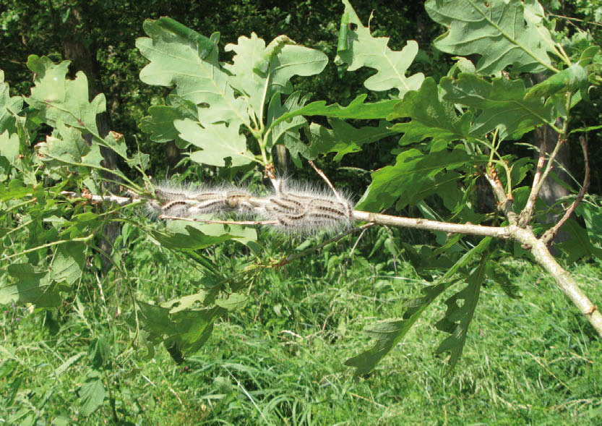
Vragen?

